Slide 1
Spotify
Arkha Sayoga Mayadi

Slide 2
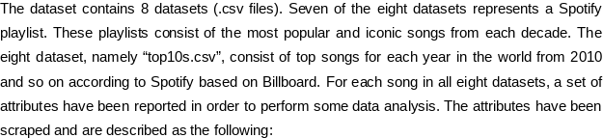

Slide 3
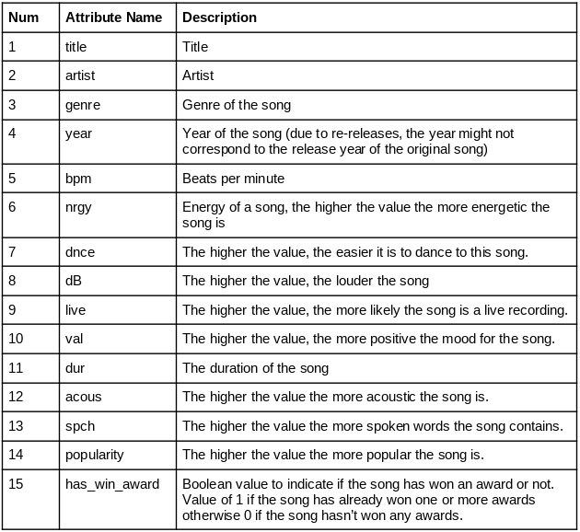

Slide 4
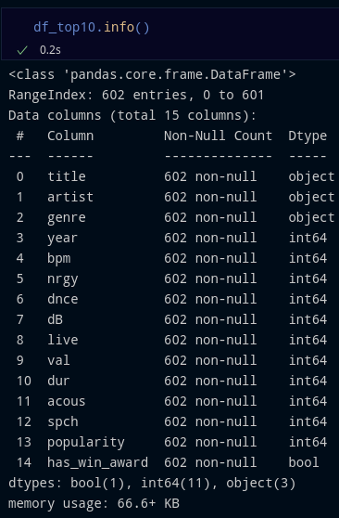
Preprocessing

Slide 5
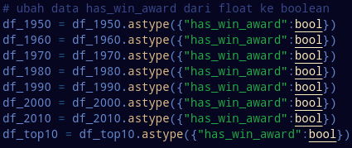
Preprocessing

Slide 6
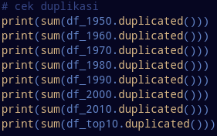
Preprocessing

Slide 7
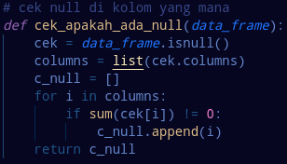
Preprocessing

Slide 8
Karena nilai null pada genre tidak mempengaruhi klaster maka tidak perlu dilakukan penambahan atau pengurangan. Jika dilakukan penambahan, belum tentu sesuai dengan genre musik sesungguhnya. Nilai genre hanya akan berpengaruh dalam visualisasi data.

Slide 9
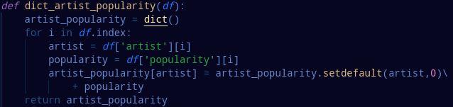
Artis yang Populer

Slide 10
Artis yang Populer

Slide 11
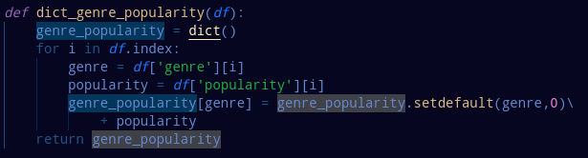
Genre yang Populer

Slide 12
Genre yang Populer

Slide 13
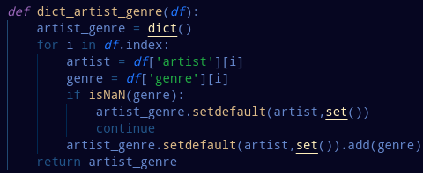
Artis Genre

Slide 14
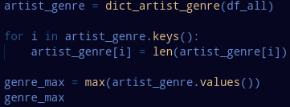
Artis Genre

Slide 15
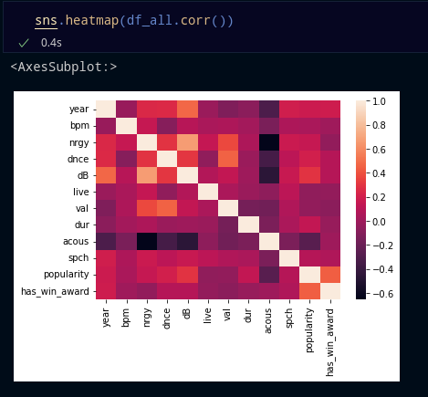
Hubungan antar atribut

Slide 16
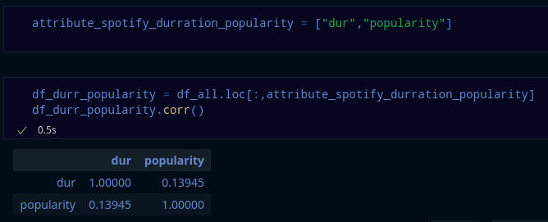
Durasi vs Popularitas

Slide 17
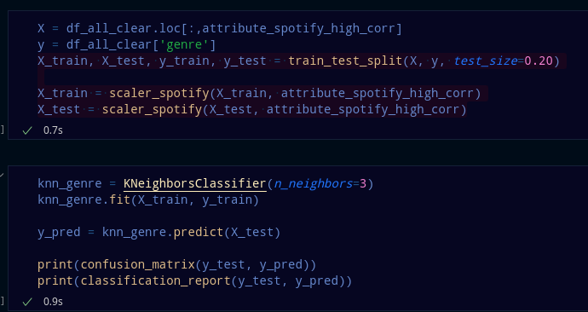
Klasifikasi Genre

Slide 18
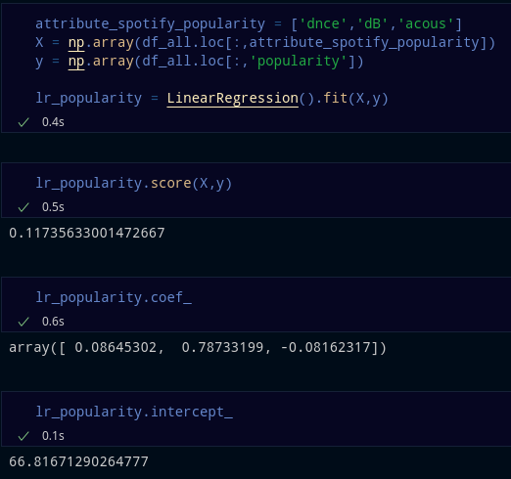
Prediksi Popularitas

Slide 19
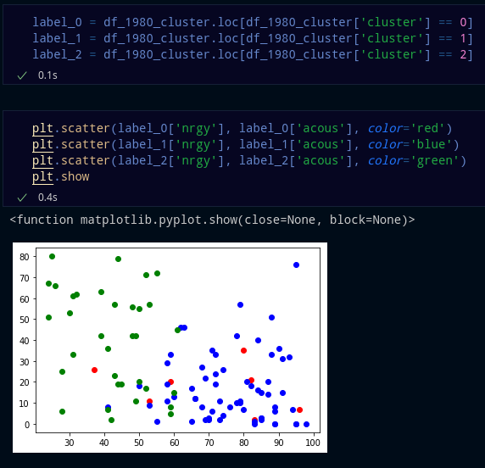
Clustering

